Slide 1
Fysiek bewijs van foltering
Auteur: Prof. Thomas Wenzel
Medische Univesiteit van Wenen, Oostenrijk
Notes:
1

Slide 2
A. Structuur van het interview
Fysiek bewijs van foltering

Slide 3
A. Structuur van het interview
Algemene strategie: objectief, niet traumatiserend, respectvol, met toestemming, confidentialiteit
Verschaffen van - duidelijke informatie - voldoende tijd, vooral als de cliënt gestresseerd is - pauzes wanneer hierom wordt gevraagd
(Zie ook de algemene hoofdstukken aangaande het interview en de module over stress tijdens het interview)

Slide 4
B. Medische historiek
Fysiek bewijs van foltering

Slide 5
B. Medische historiek
Afwijkingn of verwondingen van voor de foltering
Vorm, duur, instrumenten
Intensiteit, frequentie, duur, klachten, behandeling
Acute symptomen
voorgeschiedenis
foltering
Chronische symptomen

Slide 6
C. Het fysiek onderzoek
Fysiek bewijs van foltering

Slide 7
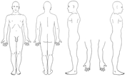
C. Het fysiek onderzoek
Wordt uitgevoerd na de medische historiek.
Bekijk ook eerdere hoofdstuken over de voorbereiding van het onderzoek en de interactie met de cliënt.
In gevangenissen moet zoveel mogelijk gebruik gemaakt worden van beschikbare hulpmiddelen, zoals de lichaamsmap (zie IP annex), en foto‘s indien toegestaan.

Slide 8
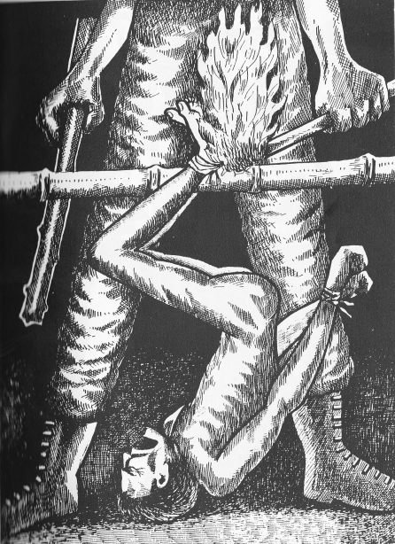
C. Fysiek onderzoek
Huid
Foto‘s zijn heel belangrijk – zie afzonderlijke hoofdstukken en modules
Notes:
Source: CVICT (Centre for Victims of Torture Nepal)

Slide 9
C. Fysiek onderzoek
huid
In vele landen worden inspanningen geleverd om duidelijke verwondingen te vermijden d.m.v. bepaalde folterinstechnieken.
Toch kunnen op de huid sporen van de meeste folteringstechnieken worden gevonden.
Alle mogelijke sporen moeten gedocumenteerd worden en aan de foltering worden gekoppeld.
Notes:
For an excellent overview see: Lis Danielsen, Ole Vedel Rasmussen: Dermatological findings after alleged torture, TORTURE, Volume 16, Number 2, 2006 (free full text available).

Slide 10
C. Fysiek onderzoek
Huid
Een zo goed mogelijke documentatie met foto‘s is een essentieel element in het vastleggen van verwoningen, in het bijzonder sporen zoals hematomen verdwijnen snel doorheen de tijd.
Als geen geschikt materiaal voorhanden is, is een simpele foto of tekening nog steeds beter dan niets.

Slide 11
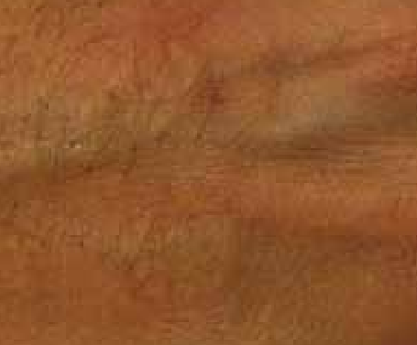
C. Fysiek onderzoek
Huid
littekens treden op na brandwonden – vaak met sigaretten – slagen en snijwonden met messen, glas of andere objecten.
Cirkelvormig litteken van brandwonde door sigaret. Niet recent.

Slide 12
C. Fysiek onderzoek
Huid: Beschrijf:
1) Plaats en symmetrie (gebruik de IP lichaamsmap)
2) vorm: rond, oval, lijn, etc.
3) Grootte: gebruik meetlat
4) Kleur
5) Oppervlakte: korstvorming, ulcers, weefselsterfte
6) Randen: (on)regelmatig, zone in de rand
7) Contrast: sherp of vaag
8) reliëf: atropisch, hypertropisch, vlak
Notes:
Based on Lis Danielsen, Ole Vedel Rasmussen: Dermatological findings after alleged torture, TORTURE, Volume 16, Number 2, 2006 (free full text available).

Slide 13
C. Fysiek onderzoek
Skin
“Falanga”, (slagen op de voetzolen) kunnen kneuzingen en zwellingen op de voet veroorzaken.
Bijkomende wonden zoals littekens kunnen optreden als slachtoffers gedwongen worden op stenen of glas te lopen na falanga
zie ook de geavanceerde module „Falanga“
Notes:
For an excellent overview see: Lis Danielsen, Ole Vedel Rasmussen: Dermatological findings after alleged torture, TORTURE, Volume 16, Number 2, 2006 (free full text available).

Slide 14
C. Fysiek onderzoek
Gezicht I
Ogen
Doorverwijzing naar een expert indien nodig. CT, MRI en hoge resolutie ultrasound kunnen nodig zijn.
Oren
Voorbeeld: „telephono“ (slag tegen het oor) kan leiden tot scheuren in het membraan. Laboratoriumtests, CT, en MRI kunnen nodig zijn.
Neus Fractures Breuen komen frequent voor X-ray of CT, MRI kunnen nodig zijn
Notes:
CT (scan) stands for Computed Tomography scan. It is also known as a CAT (Computer Axial Tomography) scan and is commonly available. Magnetic resonance imaging (MRI), nuclear magnetic resonance imaging (NMRI), or magnetic resonance tomography (MRT) is a more complex procedure that is not always available. Especially in older MRI equipment, the patient has to tolerate a narrow, close and noisy space, which might require preparation or special consideration especially in torture survivors.
For further anatomic details, refer to standard textbooks of anatomy (see for example http://www.innerbody.com/anatomy)

Slide 15
C. Fysiek onderzoek
Gezicht II
Kaak, oropharynx en nek
Breuken en ontwrichtingen komen vaak voor. Vaak kunnen ook sporen van brandwonden of electriciteit worden vastgesteld.
Mond en tanden
Algemene staat, gebroken, uitgetrokken of losstaande tanden, mogelijke verwondingen van electroshocks. X-ray, CT of MRI kunnen nodig zijn.
Notes:
Oropharynx: Oropharynx (the oral part of the pharynx) reaches from the Uvula to the level of the hyoid bone.
Especially the examination of the mouth and oral cavity can trigger traumatic memories of sexual or other abuse- perform with care !
Electricity is frequently used in the oral cavity because of high sensitivity of pain and as traces are less readily seen.

Slide 16
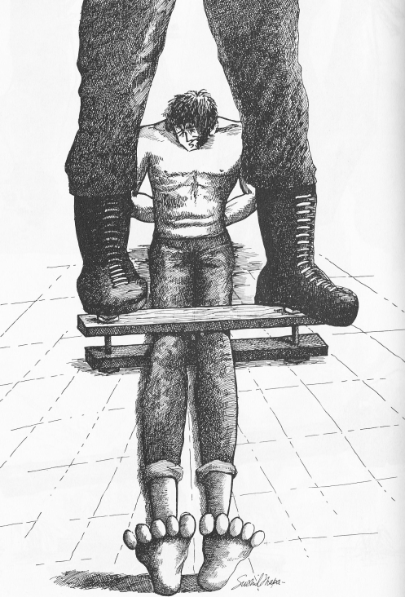
C. Fysiek onderoek
Musculoskelatale systeem
Fotografische documentatie
Fysiek en neurologisch onderzoek
X-ray
Ultrasound
CT/MRI scan gewrichten
Botscintografie
Notes:
Source: CVICT (Centre for Victims of Torture Nepal)

Slide 17
C. Fysiek onderzoek
Borst en buik
Algemene staat, hematomen, laceraties en interne schade (nieren!). X-ray, CCT, MRI ultrasound of radioscintografie kunnen nodig zijn.
Musculosekletaal systeem
Inclusief pijn bij rust of beweging, distentie. X-ray, CCT ,MRI, radioscintografie, kunnen nodig zijn.
Spieren, chronisch compartimentsyndroom - MRI
Genito-urinair tract
Seksueel trauma. Ultrasound kan nodig zijn.
Notes:
Kidney damage after (acutely life threatening) damage to muscle cells releasing myoglobine from blood cells (Rhabdomyolysis) or through direct physical impact are common but frequently overlooked. Beatings in the kidney area are frequently used as they are extremely painfull.
See
Malik GH. Rhabdomyolysis and myoglobin-induced acute renal failure. Saudi Journal of Kidney Diseases and Transplantation. 1998;9(3):273.
Lameire N, Vermeersch E. Nephrological and moral aspects of physical torture. Nephrology Dialysis Transplantation. 1995;10(2):160–1.

Slide 18
C. Fysiek onderzoek
Centraal en perifeer zenuwstelsel
Specifieke problemen: Brachiale Plexopathie (asymetrische kracht in handen, verzakking van de pols, zwakte in armen). Controleer op radiculopathie.
CT, MRI, EEG Zenuwgeleidingstest kunnen nodig zijn.

Slide 19
C. Fysiek onderzoek
Centraal en perifeer zenuwstelsel
Hersenschade door slagen of een val en intracerebrale bloedingen komen vaak voor maar worden vaak over het hoofd gezien.
Vooral intracerebrale bloedingen zijn levensbedreigend en moeten dadelijk behandeld worden. Problemen met bewustzijn, duizeligheid en braken kunnen symptomen zijn die een snelle behandeling vereisen.

Slide 20
C. Fysiek onderzoek
Centraal en perifeer zenuwstelsel
Traumatische hersenschade – zelfs milde – can tot een aantal langetermijn problemen leiden, zoals verstoorde nachtrust, geheugenproblemen en irriteerbaarheid .
Symptomen kunnen overlappen met posttraumatische stressstoornis, of deze nabootsen. PTS is de meest voorkomende reactie bij foltering
Notes:
See also Mollica RF, Henderson DC, Tor S. Psychiatric effects of traumatic brain injury events in Cambodian survivors of mass violence. BJP. 2002 Jan 10;181(4):339–47,
and http://concussion.buffalo.edu/management%20of%20concussion%20and%20post%20concussion%20syndrome.pdf
Magnetic resonance imaging (MRI), nuclear magnetic resonance imaging (NMRI), or magnetic resonance tomography (MRT) is a more complex procedure that is not always available. Especially in older MRI equipment, the patient has to tolerate a narrow, close and noisy space, which might require preparation or special consideration especially in torture survivors.

Slide 21
C. Fysiek onderzoek
Centraal en perifeer zenuwstelsel
Diagnose kann moeilijk zijn en neuropsychologische test vereisen, evenals specifieke vormen van MRI bij stomp trauma zonder duidelijke intracerebrale bloedingen.
Negatieve bevindingen sluiten een aantal syndromen niet uit.
Notes:
See also Mollica RF, Henderson DC, Tor S. Psychiatric effects of traumatic brain injury events in Cambodian survivors of mass violence. BJP. 2002 Jan 10;181(4):339–47,
Boake C, McCauley SR, Levin HS, Pedroza C, Contant CF, Song JX, et al. Diagnostic Criteria for Postconcussional Syndrome After Mild to Moderate Traumatic Brain Injury. J Neuropsychiatry Clin Neurosci. 2005 Aug 1;17(3):350–6.
and http://concussion.buffalo.edu/management%20of%20concussion%20and%20post%20concussion%20syndrome.pdf
Magnetic resonance imaging (MRI), nuclear magnetic resonance imaging (NMRI), or magnetic resonance tomography (MRT) is a more complex procedure that is not always available. Especially in older MRI equipment, the patient has to tolerate a narrow, close and noisy space, which might require preparation or special consideration especially in torture survivors.

Slide 22
D. Onderoek en evaluatie van specifieke vormen van foltering
In het rapport worden de volgende kwalificaties vaak gebruikt:
Niet consistent met … (kon niet veroorzaakt worden door..)
Consistent met …(niet gespecificeerd, mogelijks voorzaakt zijn door…)
Zeer consistent met… (weinig alternatieve oorzaken)
Typisch voor…(gewoonlijk veroorzaakt door, maar alternatieven mogelijk)
Diagnostisch voor.. (kan enkel veroorzaakt worden door…).

Slide 23
D. Onderzoek en evaluatie van specifieke vormen van foltering
opmerking: kwalificaties kunnen vershillen naar gelang de forensische en juridische standaarden in vershillende landen. Het IP geeft een voorbeeld; het is geen bindende standaard.

Slide 24
D. Onderzoek en evaluatie van specifieke vormen van foltering
Algemene consistentie (niet tussen specifieke vorm van foltering en specifieke verwondingen) wordt in het eindverslag ermeld (als dit in het desbetreffende land vereist is, althans)
meer info: zie a) geavanceerde modules, b) Atlas van Foltering, c) het IP.

Slide 25
E. Gespecialiseerde diagnostische tests
Fysiek bewijs van foltering

Slide 26
E. Gespecialiseerde diagnostisch tests
Speciale test kunnen nodig zijn afhankelijk van de context (beschikbaarheid, verwondingen, doel en gebruik van de resultaten). Deze noodzaak dient geëvalueerd te worden in het licht van de stress voor de cliënt en mogelijke bijwerkingen.
Ze moeten in het verslag vermeld worden, en er dient te worden aangegeven of ze al dan niet konden worden uitgevoerd.
Een negatieve bevinding sluit foltering niet uit.
See IP Annex and module pitfalls

